Slide 1
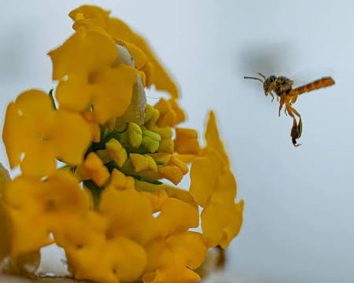
BeeTech – Salve as Abelhas
Biodiversidade que Vira Solução
O Desafio: Preservar Abelhas Sem Ferrão (ASF) exige engajamento prático e continuado.
A Proposta: Integração entre meliponicultura, educação ambiental e tecnologia.
A Tese: Transformar a conservação passiva em um ecossistema ativo e rentável.

Slide 2
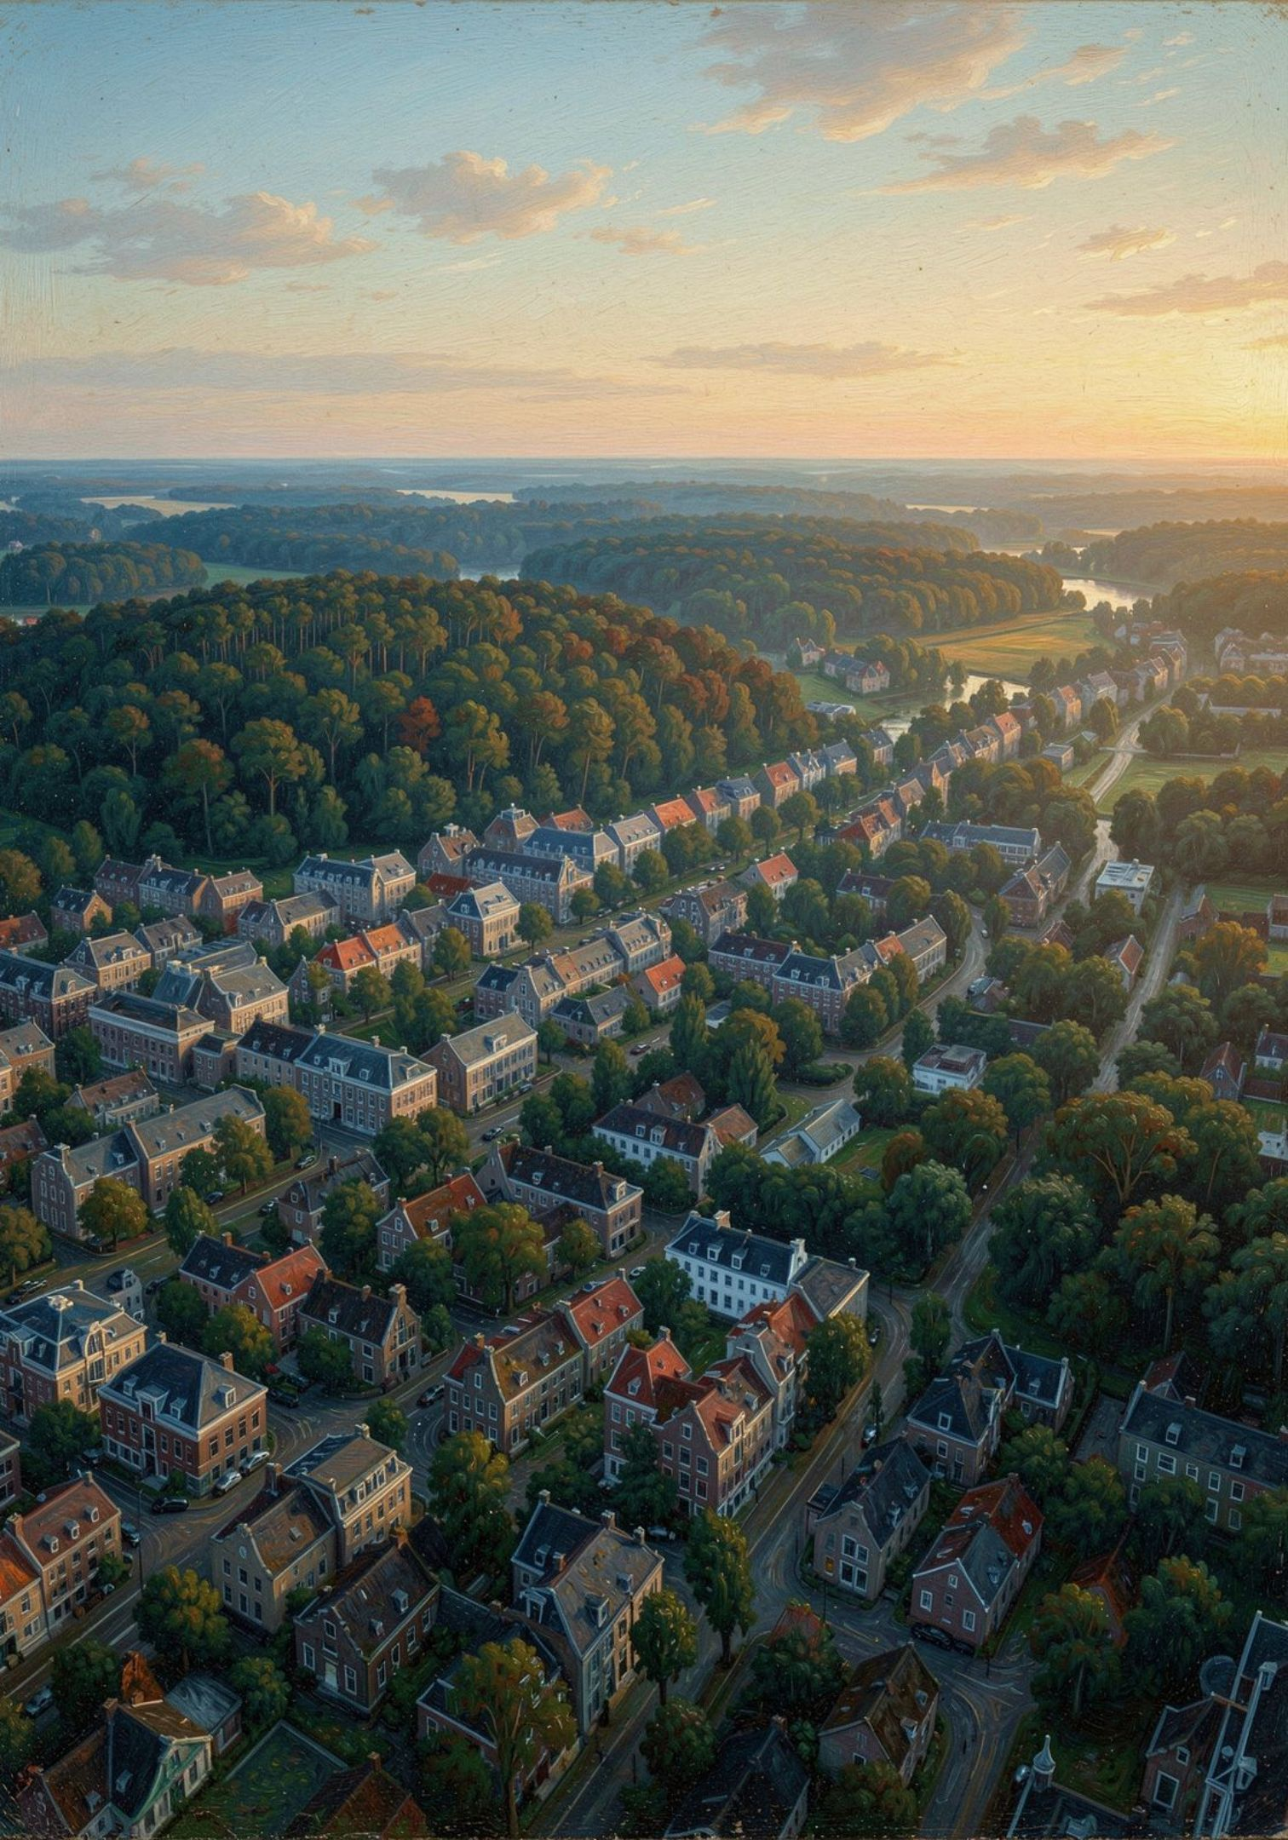
O PROBLEMA
Por Que as Abelhas Nativas Estão em Risco?
🏙️ Perda de Habitat
📵 Falta de Engajamento
Urbanização acelerada e uso imoderado de defensivos dizimam polinizadores nativos.
As pessoas querem ajudar, mas faltam ferramentas práticas, seguras e contínuas para agir em cidades e escolas.
🐝 Espécies Invisíveis
Abelhas Sem Ferrão (ASF) são pouco conhecidas, apesar de seu papel insubstituível nos ecossistemas brasileiros.

Slide 3
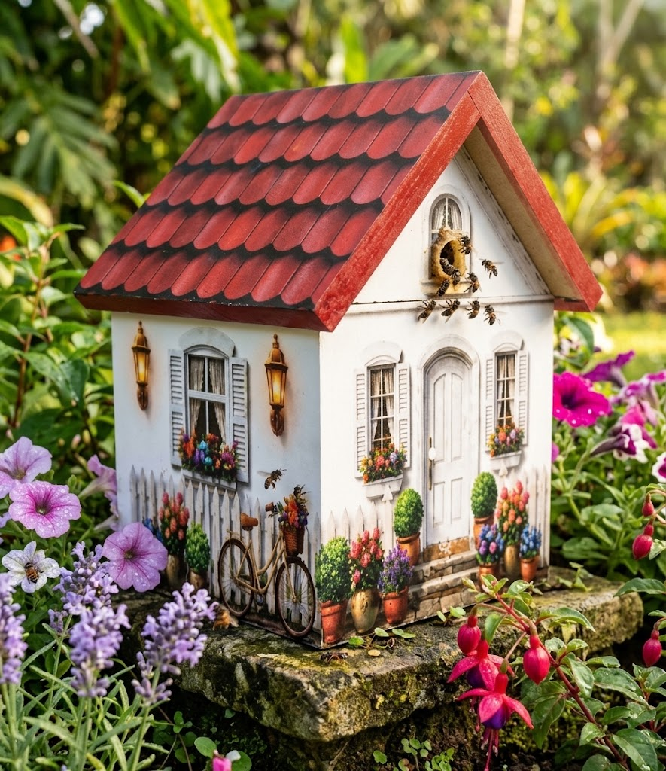


A SOLUÇÃO
BeeTech: A Solução e o Modelo de Negócio
🎨 Caixas Personalizadas
Design arquitetônico exclusivo que gera pertencimento, engajamento nas redes sociais e valor sentimental.
Captura a lacuna do mercado B2B/ESG e Escolas que foge das caixas brutas e genéricas.
🌿 Kit do Habitat - Venda Integrada & Insumos
Modelo que vai além da estrutura física: venda de mudas, sementes e atrativos.
Resolve o "deserto alimentar" das abelhas e aumenta o ticket médio do cliente.
📱 App Educativo
Aplicativo educacional gamificado que retém a comunidade e cria um ecossistema recorrente.

Slide 4

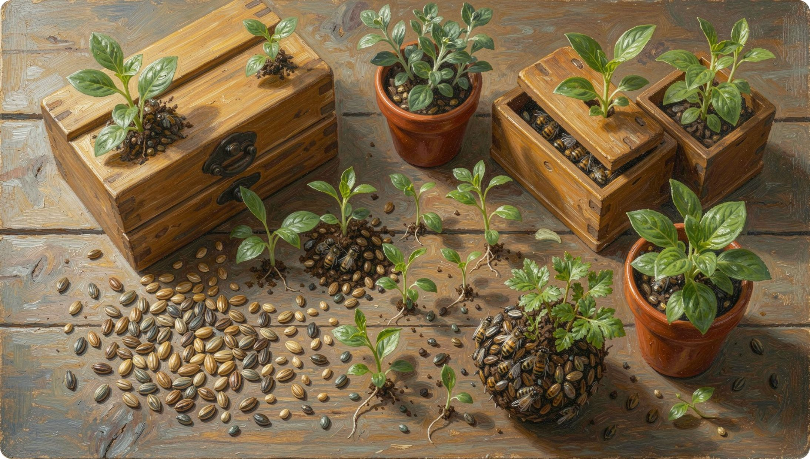
MODELO DE NEGÓCIO
O Kit do Habitat Completo
Colmeia Personalizada
Mudas e Sementes Nativas
Micro-Refúgio Ecológico
Caixa com design exclusivo para o ambiente do cliente
Espécies melíferas específicas para cada região do Brasil
Quintal, varanda ou jardim escolar transformado em habitat vivo
Arranque e Retorno
💰 Investimento Inicial: R$ 5.000
R$ 1.800 – Insumos, madeiras e embalagens
R$ 1.500 – Ativos biológicos e sementes
R$ 1.000 – Marketing e fortalecimento da marca
R$ 700 – Reserva operacional
⚙️ Operação Lean (Sob Encomenda)
Produção via pré-venda: estoque zero e proteção
total do fluxo de caixa
📈 Métricas de Sucesso
Projeção de vendas inicial: 1.200 – 1.600 / mês
Payback esperado: 4 a 8 meses

Slide 5
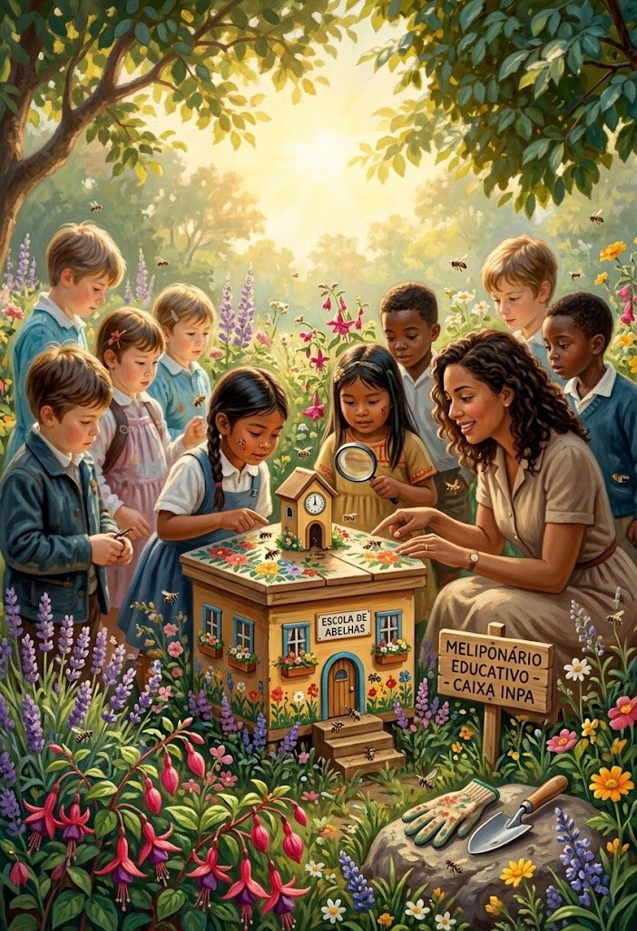
PERTENCIMENTO E AFETO
Caixas que Viram Identidade
A meliponicultura tradicional usa caixas padronizadas e estritamente funcionais. A BeeTech transforma esse abrigo em uma peça de design, orgulho local e conexão emocional — para escolas, parques, residências e empresas.
Antes
Caixa funcional, genérica, sem identidade visual ou apelo emocional
Depois
Caixa personalizada, estética e afetiva — gerando orgulho e cuidado contínuo

Slide 6
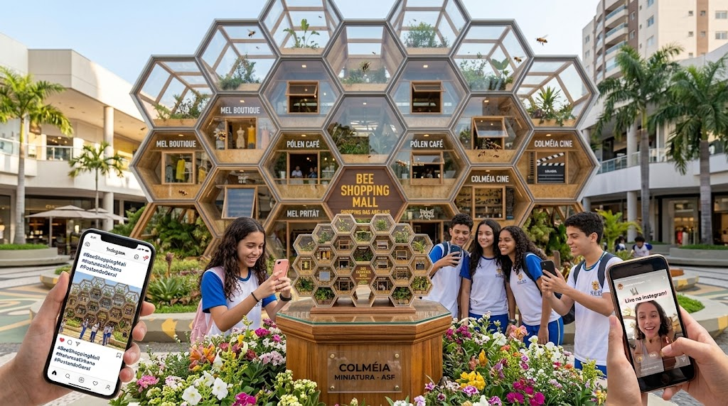
BeeTech
Como transformar a preservação em hábito diário através da tecnologia.
Engajamento Continuado
Mídia Espontânea: Uma caixa bruta de madeira ninguém fotografa. Já uma caixa em formato de casinha temática com crianças em volta faz os pais e a escola postarem nas redes sociais. Esse apelo afetivo gera atração orgânica sem custo de marketing.
Margem (B2B & ESG)
  Ação: Projetos arquitetônicos sob medida para empresas, hotéis e condomínios.
  Efeito: Contratos de maior valor agregando valor à pauta socioambiental das marcas.
Receita Recorrente (Comunidade & App)
  Ação: Venda contínua de kits de sementes, atrativos e assinatura do app.
  Efeito: Fidelização de hobbystas e monetização de longo prazo

Slide 7
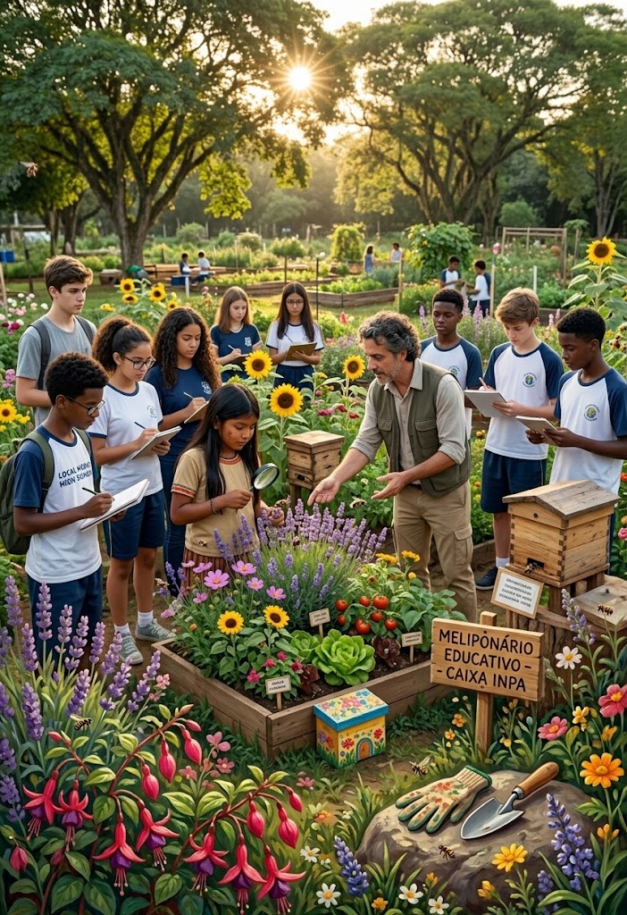



EDUCAÇÃO AMBIENTAL
Da Sala de Aula ao Jardim Real
O aplicativo BeeTech transforma aulas teóricas em experiências vivas. Alunos acompanham o ciclo das abelhas, registram o crescimento das plantas e aprendem sobre biodiversidade com dados reais.
Ciências e Biologia
Conteúdo alinhado à BNCC para ensino fundamental e médio
Sustentabilidade Prática
Projetos interdisciplinares com impacto mensurável no entorno escolar
Ranking entre Escolas
Competição saudável que amplifica o engajamento coletivo

Slide 8


VIABILIDADE E ESCALA
Público-Alvo e Fontes de Receita
🎯 Quem Compra
💰 Fontes de Receita
Escolas públicas e privadas
Condomínios e parques urbanos
Venda de caixas personalizadas
Kits de sementes e mudas nativas
Empresas com agenda ESG
Meliponicultores iniciantes e entusiastas
Assinaturas do módulo educacional
Licenciamento e monitoramento

Slide 9
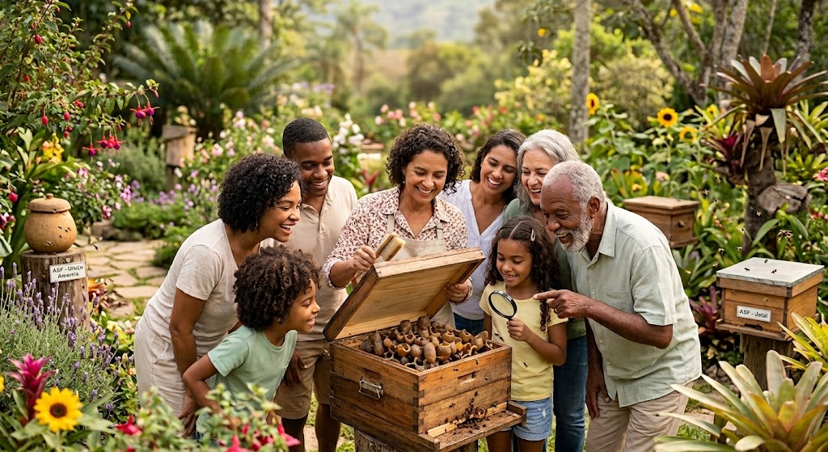
IMPACTO
Números que Inspiram
80%
300+
da flora nativa
espécies de ASF
depende da polinização das abelhas nativas
abelhas sem ferrão nativas do Brasil
1
habitat completo
kit que transforma qualquer espaço em refúgio ecológico

Slide 10
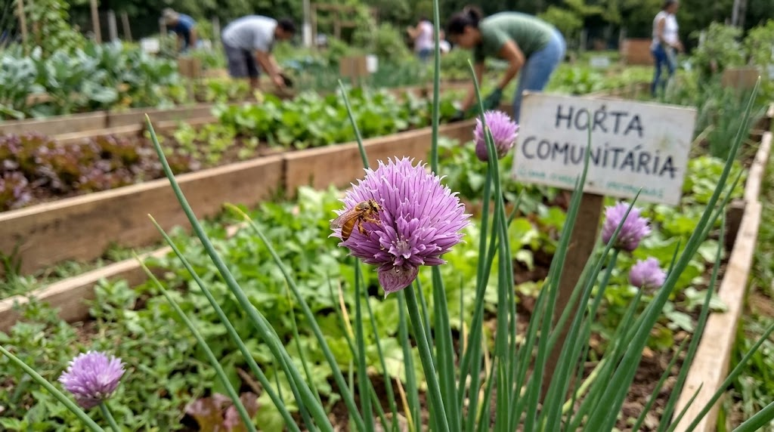
A BeeTech Não Vende Apenas Colmeias
"Entregamos habitats completos, conectamos pessoas à natureza através da tecnologia e transformamos a preservação das abelhas nativas em uma experiência prática, educativa e apaixonante."
🌍 Preservar
📚 Educar
Proteger a biodiversidade brasileira
Formar cidadãos conscientes
🚀 Escalar
Crescer com impacto real

